Slide 1
מערכת שידורים לאומית

Slide 2
שם השיעור
סיכום שם המספר - תיכון
שם המורה: אימאן שחאדה אגברייה

Slide 3
מה נלמד היום
חלק ג' בבחינת הבגרות (שאלה 14)
נסכם את הכללים של המספרים.
נפתור דוגמאות משאלוני בגרות שונים.
.

Slide 4
תהליך הלמידה
בודקים מה אנו סופרים.
המספרים משתנים לפי המין של העצם הספור.
נקבה
זכר

Slide 5
בודקים את המילה אם היא זכר או נקבה באמצעות הוספת שם תואר למילה בצורת היחיד.
לדוגמה: (ילדים – ילד חכם, קירות – קיר נקי).
במספרים מאחת עד עשר בלבד יש לבדוק אם עלינו להשתמש בצורת הנפרד או בצורת הנסמך.
(השימוש בצורת הנסמך ייעשה כאשר השם הנספר מיודע).

Slide 6
מתי השם מיודע?
א. לפני שם עצם מיודע בה"א הידיעה – (הספר, התלמידה, הלוח).
ב. לפני הוספת כינוי שייכות חבור – (ילדי, תפקידיכם, בנותיו).

Slide 7
דוגמה משאלות בגרות (שאלה 14)
א. לפניך משפט, ובו מספרים מודגשים.
כתוב במילים את המספרים המודגשים.
כיום, במאה ה־21 __________________ , העיסוק באוכל משמש להשגת מטרות ב־ 3 _________________ תחומים: חברה, תרבות וכלכלה.
ב (ראשון / אחד) במאי חוגגים במדינות רבות בעולם את חג הפועלים.
ב (חמישה עשר / חמש עשרה) השנים האחרונות הוכפל ייצור הבגדים בישראל.

Slide 8
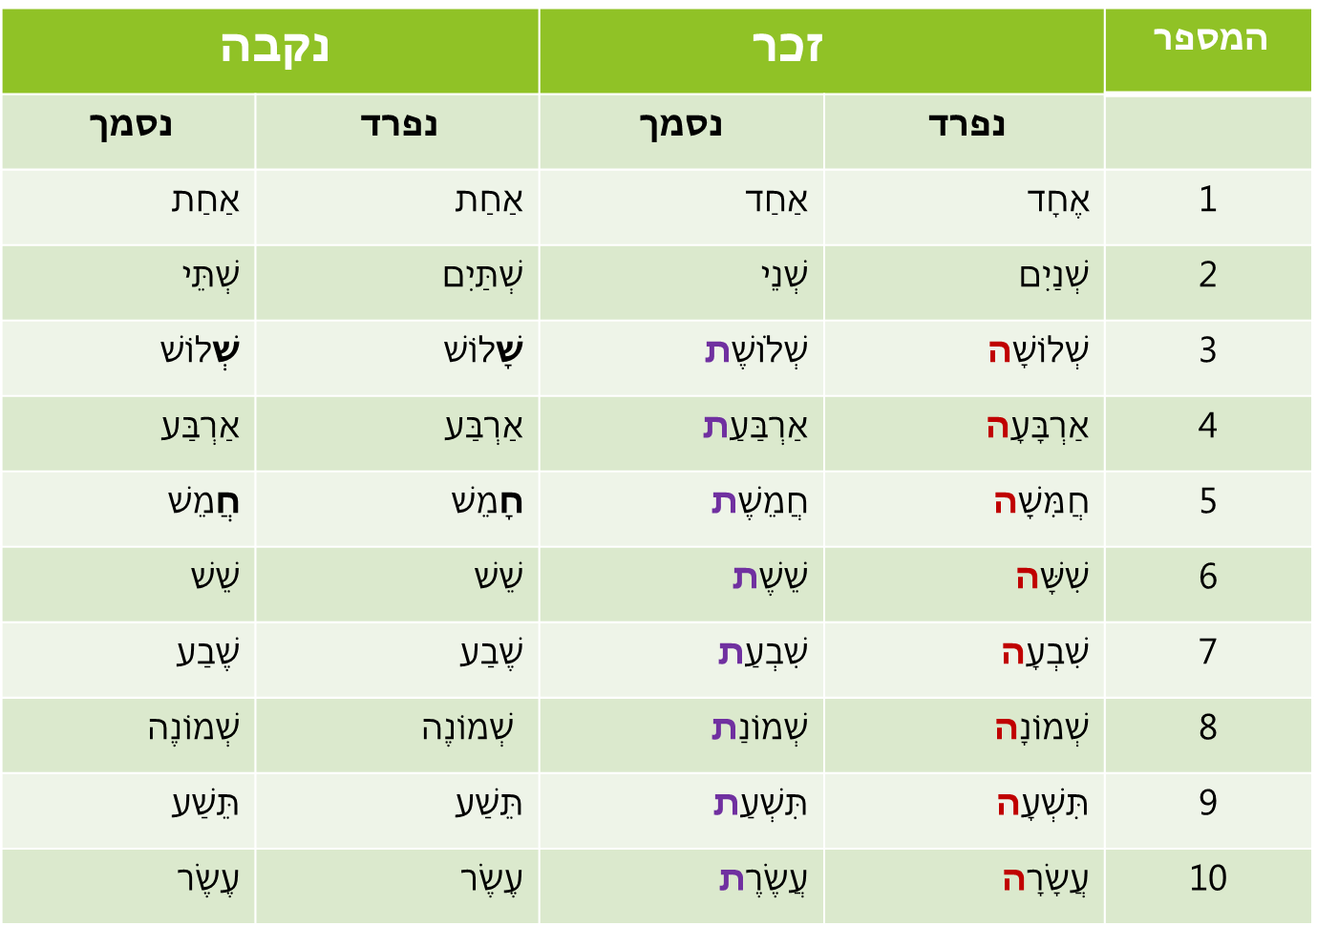
המספר המונה (1-10)
המספרים: אחד ו-אחת באים אחרי השם הספור.
ילד אחד
ילדה אחת

Slide 9
המספר המונה (11-20)
המספר | זכר | נקבה
11 | אַחַד עָשָׂר | אַחַת עֶשְׂרֵה
12 | שְׁנֵים עָשָׂר | שְׁתֵּים עֶשְׂרֵה
13 | שְׁלוֹשָׁה עָשָׂר | שְׁלוֹשׁ עֶשְׂרֵה
14 | אַרְבָּעָה עָשָׂר | אַרְבַּע עֶשְׂרֵה
15 | חֲמִשָּׁה עָשָׂר | חֲמֵשׁ עֶשְׂרֵה
16 | שִׁשָּׁה עָשָׂר | שֵׁשׁ עֶשְׂרֵה
17 | שִׁבְעָה עָשָׂר | שְׁבַע עֶשְׂרֵה
18 | שְׁמוֹנָה עָשָׂר | שְׁמוֹנֶה עֶשְׂרֵה
19 | תִּשְׁעָה עָשָׂר | תְּשַׁע עֶשְׂרֵה
20 | עֶשְׂרִים | עֶשְׂרִים
במספרים 19-11 אין הבחנה בין צורת הנפרד לבין צורת הנסמך.

Slide 10
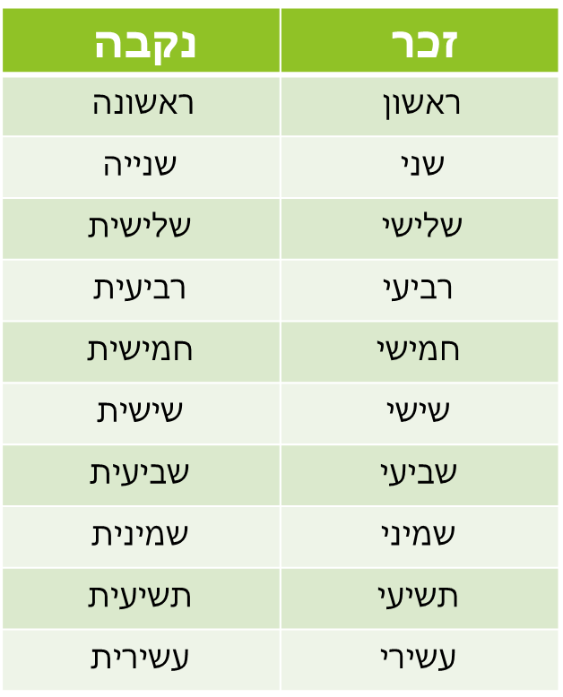
המספר הסודר
מ-11 ומעלה מוסיפים את ה' הידיעה למספר הסידורי גם בזכר וגם בנקבה, ומשתמשים בצורת המספר המונה.
לדוגמה:
התלמיד האחד עשר
הכיתה החמש עשרה

Slide 11
המאות
המאה היא מילה בנקבה, לכן לפני 100 יופיעו המספרים בנסמך בנקבה.
100 – מאה
200 – מָאתַיִם
300 - שְׁלוֹשׁ מֵאוֹת תלמידים

Slide 12
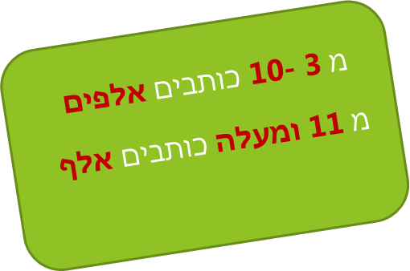
האלפים
המילה אלף היא מילה בזכר שמקבלת שם מספר בזכר.
1000 - אלף
2000 – אלפיים
3000 - שְׁלֹשֶׁת אֲלָפִים
12.000 מנהל - שְׁנֵים עָשָׂר אלף מנהלים

Slide 13
שימו לב !
באוניברסיטה יש 3854 סטודנטיות.
שְׁלֹשֶׁת אֲלָפִים מונים את האלפים בזכר.
שְׁמוֹנֶה מֵאוֹת מונים את המאות בנקבה.
חמישים אין הבדל בין זכר לנקבה.
וארבע סטודנטיות לפי שם העצם.

Slide 14
התאריך
ציון התאריך הוא בזכר, (ציון יום בחודש).
לדוגמה:
אֶחָד באפריל, תשעה במאי ...
אז מה התאריך של היום?
ואיך אומרים 3.8.1782 ?

Slide 15
מספר סתמי
המספר הסתמי נועד לציון מספרים כמו מס' עמוד, סעיף, ספר, טלפון, אוטובוס, תעודת זהות ועוד.
מספר סתמי תמיד יהיה בנקבה.
מספר סתמי הוא בכל מקום שבו אפשר לשבץ את המילה מספר.
לדוגמה:
קומה (מספר) אַחַת
שיר (מספר) אַרְבַּע
תרגיל (מספר) שְׁבַע עֶשְׂרֵה

Slide 16
פי
המספרים אחרי המילה "פי" יהיו בזכר נפרד.
לדוגמה:
פי עשרה
פי שבעה עשר

Slide 17
מספר חלקי
יש לזכור:
רֶבַע (1/4), חֵצִי (1/2), שְׁנֵי שלישים, שְׁנֵי רבעים, שלושה רבעים.
יתר השברים – המונה והמכונה בנקבה.
לדוגמה:
שֶׁבַע עֲשִׂירִיּוֹת
שָׁלוֹשׁ חמישיות
תֵּשַׁע חֶלְקִי אַרְבַּע עֶשְׂרֵה
מספר מעורב:
הוא שלם + שבר
לדוגמה:
שבעה תפוחים וחצי
ארבע שעות ורבע
שלוש שנים וחצי

Slide 18
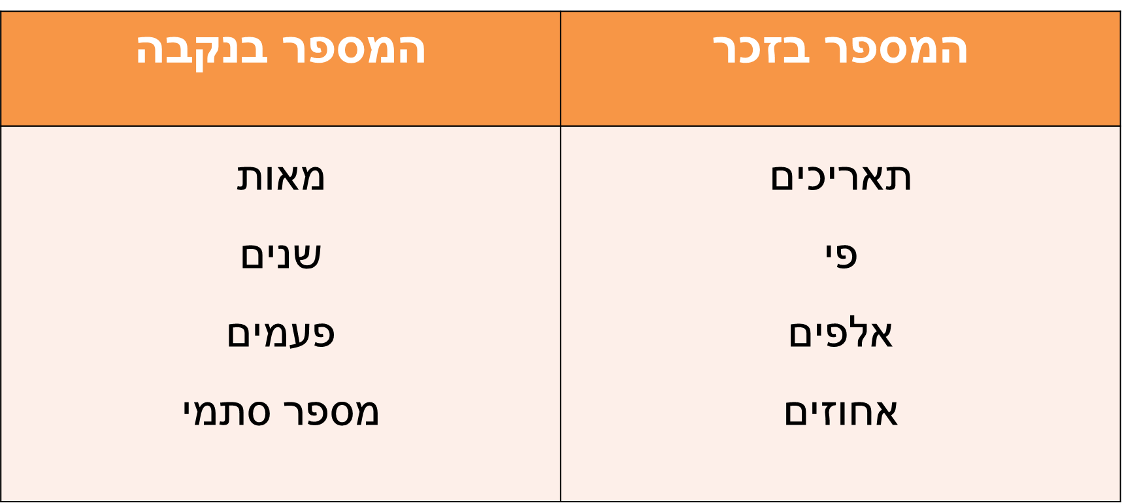
טיפים לסיכום

Slide 19
תרגיל 1
כתבו את המספרים הבאים במילים!
5 פתקים ____________________ 6 ימים ___________________
8 סרטים ____________________ 10 תלמידים _______________
25 מחברות __________________ 18 מקומות ________________
4 הפרסומות __________________ 3 מורינו __________________
366 שקלים ___________________ 884 דירות _________________
595 פרויקטים _________________ 39.000 מילים _____________________

Slide 20
פתרון התרגיל
5 פתקים חמישה 6 ימים שישה
8 סרטים שְׁמוֹנָה 10 תלמידים עשרה
25 מחברות עשרים וחָמֵשׁ 18 מקומות שְׁמוֹנָה עשר
4 הפרסומות ארבע 3 מורינו שְׁלֹושֶׁת
366 שקלים שלוש מאות שישים ושישה 888 דירות שְׁמוֹנֶה מאות שמונים ושְׁמוֹנֶה
595 פרויקטים חמש מאות תשעים וחמשה 39.000 מילים שלושים ותשעה אלף

Slide 21
לפניכם משפטים ובהם מספרים, כתבו את המספרים במילים!
אני נוהגת לנסוע באוטובוס מספר 6 . ___________________
בעבודתי החדשה אני משתכרת פי 4 יותר מאשר עבודתי הקודמת. _________
לא הצלחתי לפתור את תרגיל 18 ואת תרגיל 25. _____________
2/3 = 4/6. ___________
קניתי 4.5 ק"ג תפוחים. ___________
בכיתתי 36 תלמידות ותלמידים. _________
בחודש זה 31 יום. __________
ניגשתי לטקסט 5 פעמים. _____________
3 הכללים אינם ברורים לי. ____________
25,478 איש השתתפו בהפגנה. ____________
תרגיל 2

Slide 22
אני נוהגת לנסוע באוטובוס מספר 6 . שש
בעבודתי החדשה אני משתכרת פי 4 יותר מאשר עבודתי הקודמת. ארבעה
לא הצלחתי לפתור את תרגיל 18 ואת תרגיל 25. שְׁמוֹנֶה עשרה, עשרים וחמש
2/3 = 4/6. שני שלישים, ארבע שישיות
קניתי 4.5 ק"ג תפוחים. ארבעה ק"ג וחצי / ארבעה וחצי ק"ג (שתי הצורות נכונות)
בכיתתי 36 תלמידות ותלמידים. שלושים ושישה
בחודש זה 31 יום. שלושים ואחד
ניגשתי לטקסט 5 פעמים. חמש
3 הכללים אינם ברורים לי. שלושת
25.478 איש השתתפו בהפגנה. עשרים וחמשה אלף ארבע מאות שבעים ושְׁמוֹנָה

Slide 23

מאחלת לכם הרבה הצלחה
ובעיקר בריאות
אימאן שחאדה אגברייה

Slide 24

שימוש ביצירות מוגנות בזכויות יוצרים ואיתור בעלי זכויות
השימוש ביצירות במהלך שידור זה נעשה לפי סעיף 27א לחוק זכות יוצרים, תשס"ח-2007. אם הינך בעל הזכויות באחת היצירות, באפשרותך לבקש מאיתנו לחדול מהשימוש ביצירה, זאת באמצעות פנייה לדוא"ל rights@education.gov.il

